Slide 1
第一章 分析力学基础

Slide 2
牛顿第二定律
物体运动与相互作用的关系
矢量形式
质点系动力学的普遍定理（动量定理、动量矩定理、动能定理）
数学形式简单
物理概念清晰
处理动力学问题的方法和体系称为矢量力学。
利用矢量力学分析出现以下问题：
对于复杂约束系统约束力的性质和分布是未知的；
表述形式复杂。如球坐标系下的运动方程。
质点系问题为大量方程的微分方程组。
1788年拉格朗日发表了《分析力学》一书，提出了解决动力学问题的新观点和新方法：采用功和能量来描述物体的运动和相互作用力之间的关系。

Slide 3
与矢量力学相比，分析力学的特点：
把约束看成对系统位置（速度）的限定，而不是看成一
种力。
使用广义坐标、功、能等标量研究系统运动，大量使用
数学分析方法，得到标量方程。
追求一般理论和一般模型，对于具体问题，只要代入和
展开的工作，处理问题规范化。
不仅研究获得运动微分方程的方法，也研究其求解的般
方法。

Slide 4
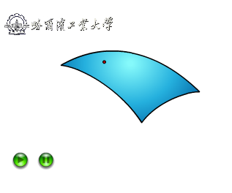


§ 1－1 自由度和广义坐标
在完整约束的条件下，确定质点系位置的独立参数的数目等于系统的自由度数。
例：确定一个质点在空间的位置需3个独立的参量
自由质点为3个自由度。
例：质点M 被限定只能在曲面上运动
由此解出
自由度数为2

Slide 5

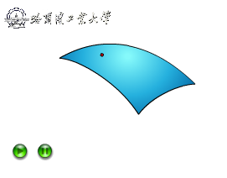
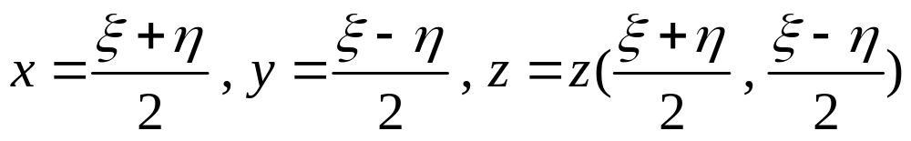
若受到s个完整约束作用
n个质点组成的质点系，
自由度数为 N=3n-s
描述质点系在空间中位置的独立参数称为广义坐标。
对于完整约束
广义坐标的数目＝系统的自由度数
对于在曲面上运动的质点，x，y为一组广义坐标
可取 为广义坐标
广义坐标的选择不是唯一的。

Slide 6
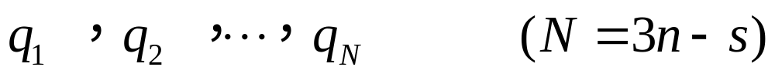
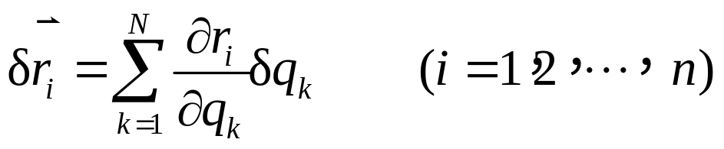


设由n个质点组成的系统受s个完整双侧约束
约束方程为
系统N个独立的坐标参量表示为
为广义坐标
系统的n个坐标参量
其中
为广义坐标 的变分称为广义虚位移。

Slide 7


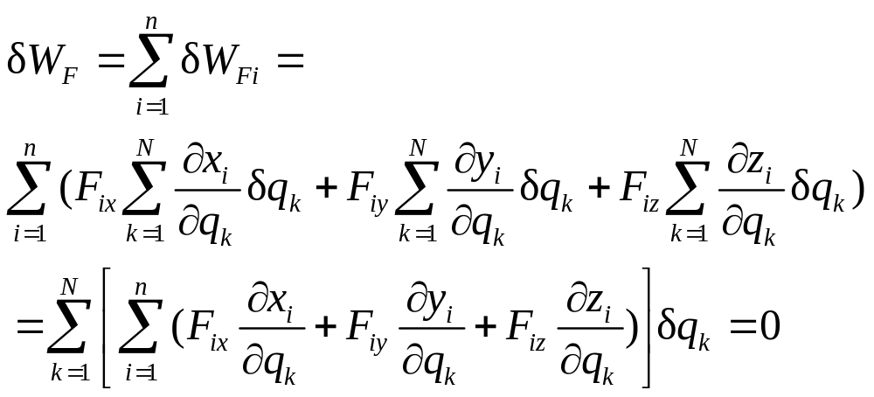
§ 1－2 以广义坐标表示的质点系平衡条件
设作用在第i个质点上的主动力的合力
在三个坐标轴上的投影分别为
虚功方程

Slide 8
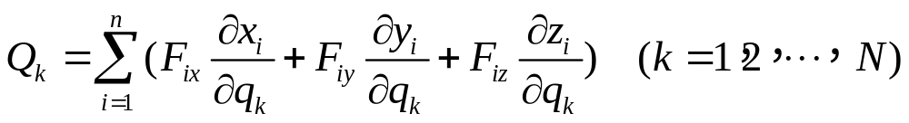

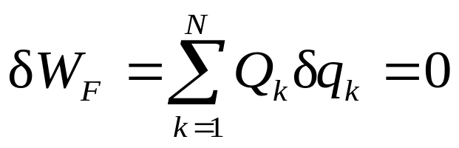
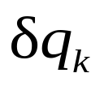
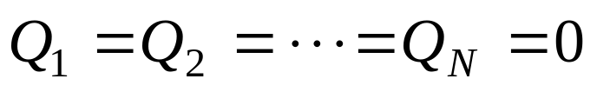
如令
称为与广义坐标
相对应的广义力 。
由于广义坐标的独立性
可以为任一值
质点系的平衡条件是系统所有的广义力都等于零。
——用广义坐标表示的质点系的平衡条件

Slide 9

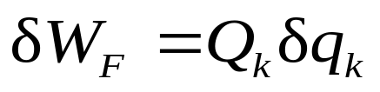
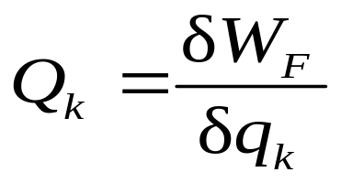
求广义力的两种方法
1.直接由定义式计算
2.利用广义虚位移的任意性，
令某一个 不等于零
而其他N-1个广义虚位移都等于零

Slide 10





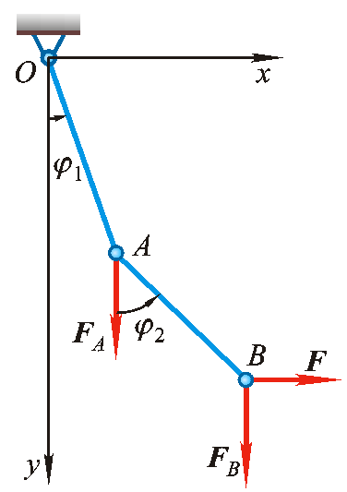
例1-1
已知：杆OA和AB以铰链相连，O端悬挂于圆柱铰链上，
杆长OA=a，AB=b，杆重和铰链的摩擦都忽略不计。
今在点A和B分别作用向下的铅锤力 和 ，又在
点B作用一水平力 。
试求：平衡时 与 ， ， 之间的关系。

Slide 11




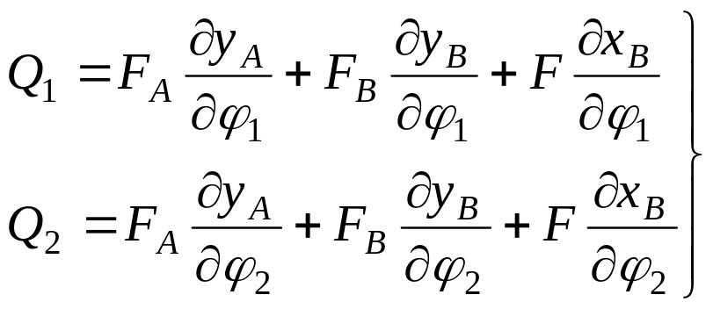
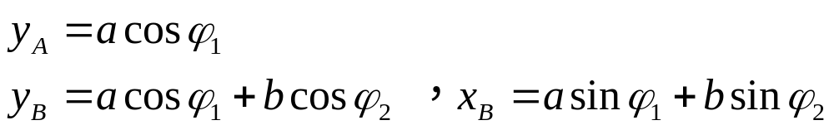
解：
系统有两个自由度。
现选择 和 为系统的两个广义坐标
计算其对应的广义力 和
用第一种方法计算广义力：

Slide 12
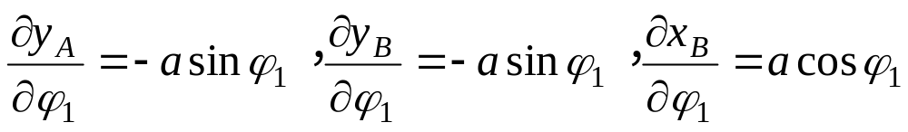
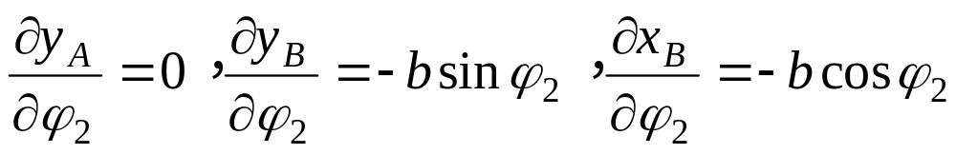
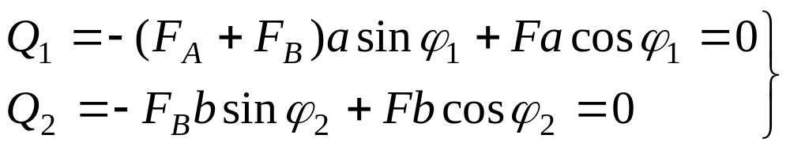
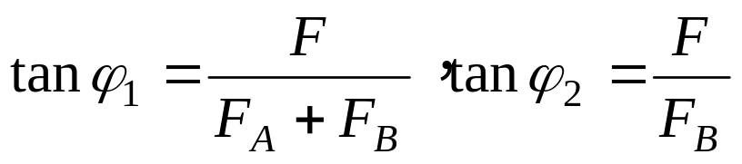
故
系统平衡时应有

Slide 13
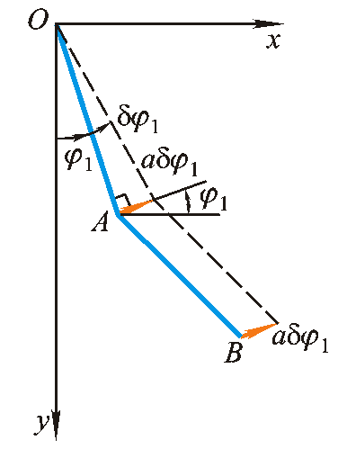


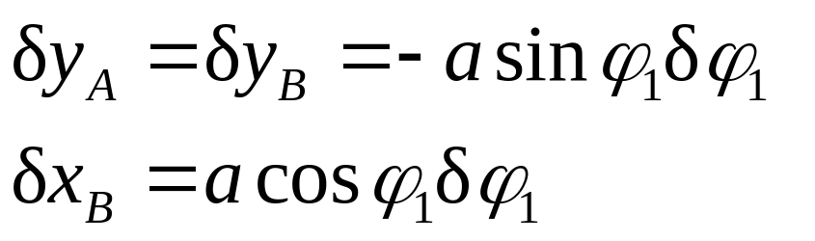

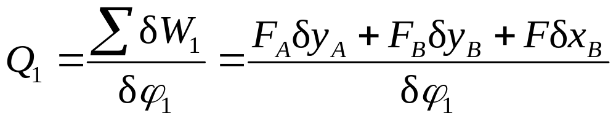
用第二种方法计算：
保持 不变，
只有 时
可得一组虚位移
则对应于 的广义力为

Slide 14
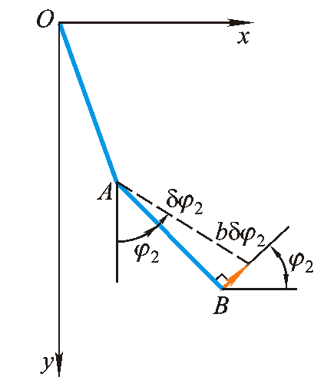
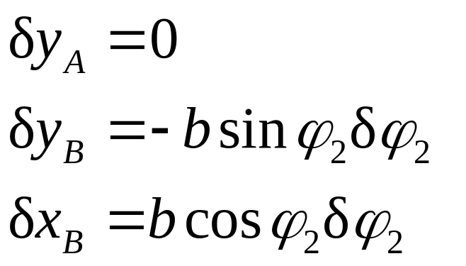
保持 不变，
只有 时
可得另一组虚位移
对应于 的广义力

Slide 15

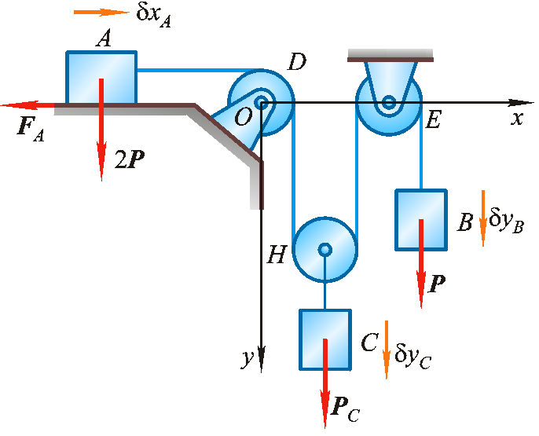
例1-2
已知：重物A和B分别连接在细绳两端，重物A放置在粗
糙的水平面上，重物B绕过定滑轮E铅直悬挂。
在动滑轮H的轴心上挂一重物C。设重物A重量为
2P，重物B重量为P，不计动滑轮H的重量。
试求：平衡时重物C的重量 ；
以及重物A与水平面间的静滑动摩擦因数。

Slide 16
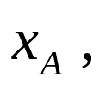

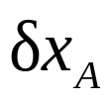

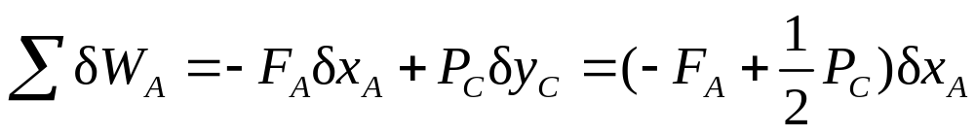

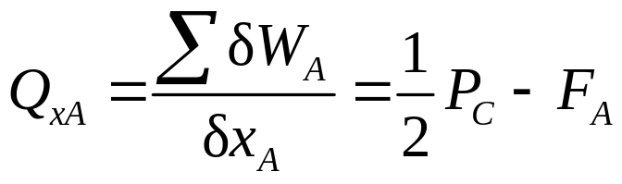
解：
系统具有两个自由度。
广义坐标：
首先令 向右，
主动力所做虚功的和为
对应广义坐标 的广义力为

Slide 17
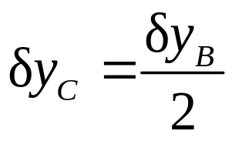

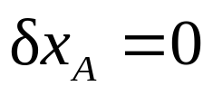
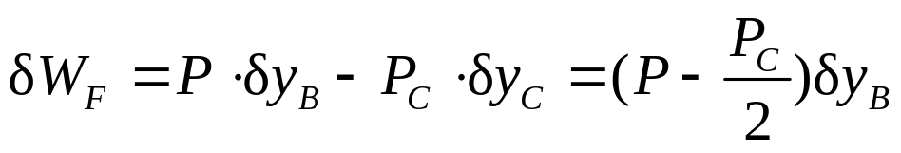
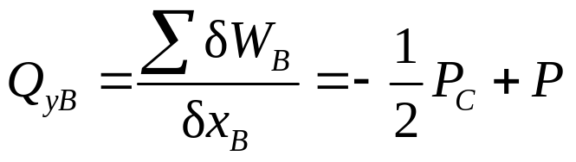

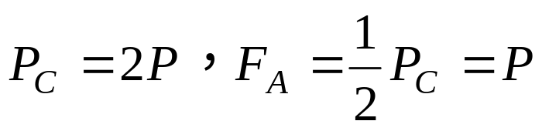
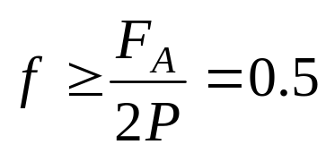
再令 向下，
因为系统平衡时应有
因此平衡时,
要求物块与台面间静摩擦因数

Slide 18
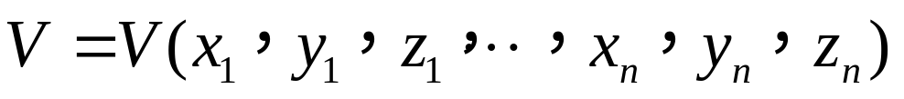
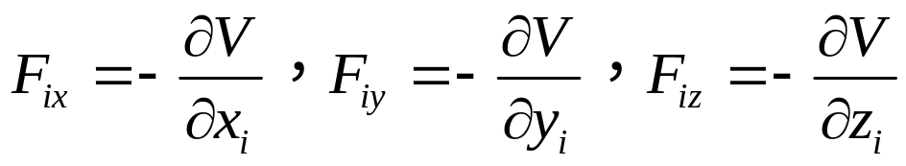
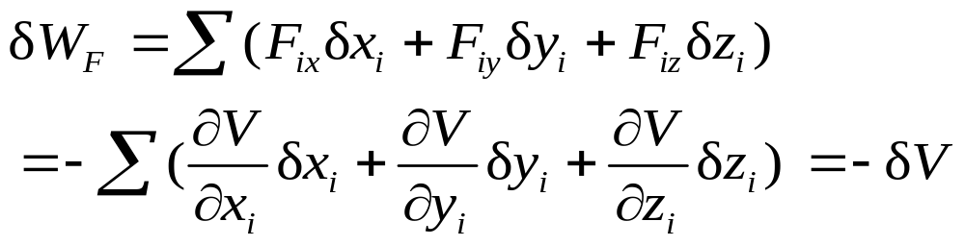

§ 1－3 保守系统的平衡条件 平衡稳定性
用势能表示的保守系统的平衡条件
如果作用在质点系上的主动力都是有势力，势能为
各力的投影为
虚功为
虚位移原理的表达式成为

Slide 19


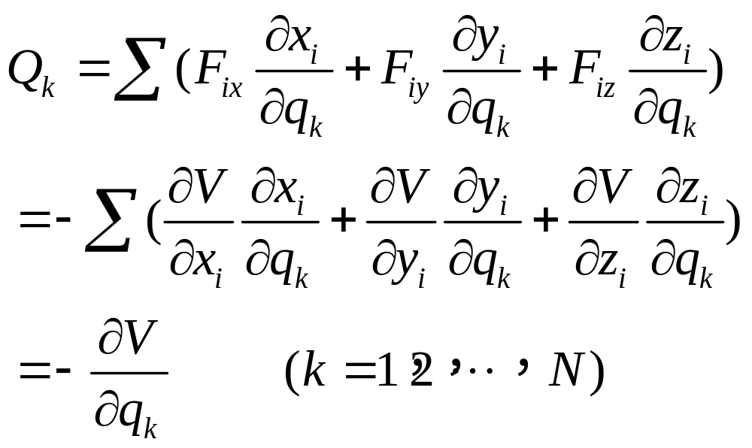
在势力场中，具有理想约束的质点系的平衡条件为质点
系的势能在平衡位置处一阶变分为零。
如果用广义坐标 表示质点系的位置。
则质点系的势能可以写成广义坐标的函数

Slide 20
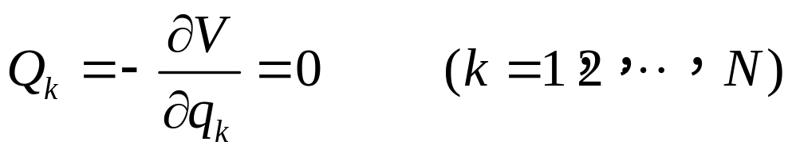


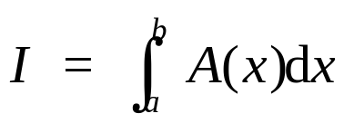
由广义坐标表示的平衡条件可写成如下形式
在势力场中具有理想约束的质点系的平衡条件是势能 对于每个广义坐标的偏导数分别等于零。
势能的变分
势能泛函数
设E为数域R中的集合，若对于E中的任一数x，都有唯一的数y与之对应，则称在集合E上给定了一个函数
在闭区间 上的连续函数A（x），积分

Slide 21




设定义在 上的所有连续函数组成的集合为 ，则上式给出了集合 到数域R的一个映射关系，称之为泛函数，记为
n个质点组成的质点系，任一瞬时这n个质点在空间中位置的集合称为该质点系的位形。
所有满足约束条件的质点系的位形的集合称为该质点系位形空间 。可以证明，对于完整约束系统，位形空间为线性空间。
对于保守系统，位形空间的每一个元素（即质点系的每一个位形），都有唯一的势能值与之对应，因此，质点系的势能可以看成是定义在位形空间的一个泛函数。

Slide 22




势能变分的定义
设y=f（x）是定义在数域R上的可微函数，当自变量x发生微小变化dx时，对应函数值的微小变化称为函数的微分，记作
设 是定义在集合 上的泛函数，当自变量A发生微小变化 时，对应泛函数值的微小变化称为泛函数的变分
给质点系一组虚位移，质点系的位形会发生微小变化，对应势能的微小变化即为势能的变分。

Slide 23




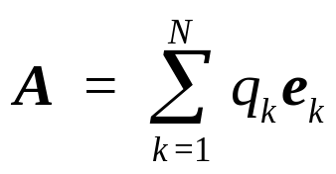
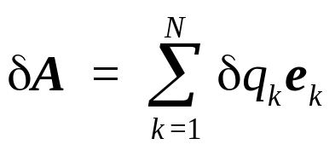
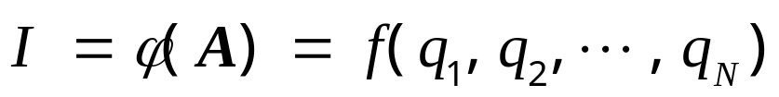
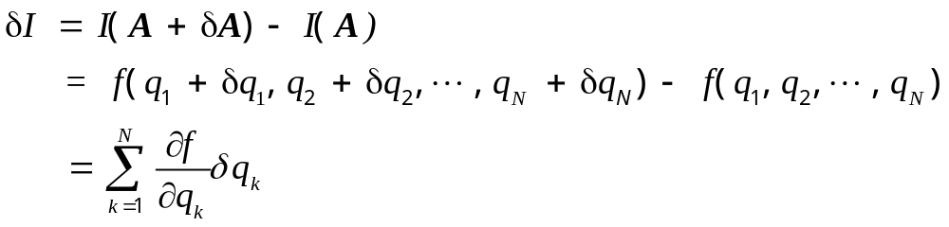
势能变分的计算
假设 为N维线性空间， 是 上的一组基，则对于 中的任一元素 ，有
坐标
坐标的变分

Slide 24

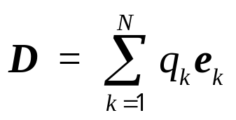

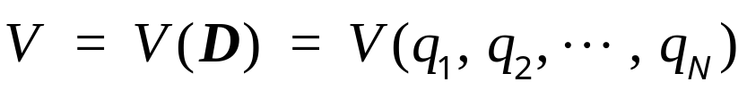
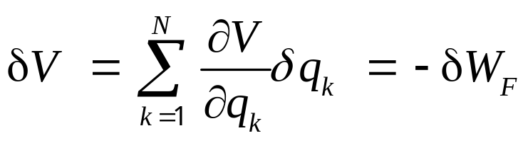
由n个质点组成的质点系受s个完整约束作用，系统的自由度数N=3n-s，该质点系的位形空间为N维线性空间。取质点系的一组广义坐标为
针对位形空间的任一位形D 有
对于保守系统，质点系的势能可以看成是位形空间的泛函数

Slide 25
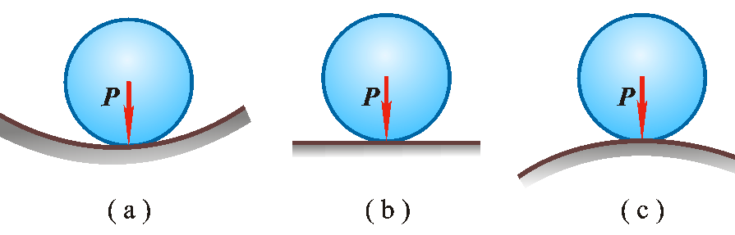

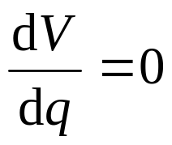

保守系统平衡的稳定性
稳定平衡：在平衡位置处系统势能具有极小值。
不稳定平衡：在平衡位置上系统势能具有极大值。
随遇平衡：系统在某位置附近其势能是不变的。
对于一个自由度系统
单自由度系统平衡的稳定性判据

Slide 26


例1-3
已知：如图所示一倒置的摆，摆锤重量为 ，摆杆长度为l，在摆杆上的点A连有一刚度为k的水平弹簧，摆在铅直位置时弹簧未变形。设OA=a,摆杆重量不计。
试求：摆杆的平衡位置及稳定平衡时所应满足的条件。

Slide 27












解：
该系统是一个自由度系统，
选择摆角 为广义坐标。
摆的铅直位置为摆锤重力势能和弹簧弹性势能的零点。
系统的总势能为
由
有
由
得到系统的平衡位置为

Slide 28


§ 1－4 动力学普遍方程
n个质点组成的系统
第i个质点 , ， ， ， 。
惯性力为
理想约束作用
动力学普遍方程
在理想约束的条件下，质点系在任一瞬时所受的主动力系和虚加的惯性力系在虚位移上所作的功的和等于零。

Slide 29

例1-4
已知：滑轮系统中，动滑轮上悬挂着质量为 的
重物，绳子绕过定滑轮后悬挂着质量为
的重物。设滑轮和绳子的重量以及轮轴摩
擦都忽略不计。
求：质量为 的物体下降的加速度。

Slide 30

解：
取整个滑轮系统为研究对象。
由动力学普遍方程

Slide 31

例1-5
已知：两相同均质圆轮半径皆为R，质量皆为m。
求：当细绳直线部分为铅垂时，轮II中心C 的加速度。

Slide 32







解：
研究整个系统。
此系统具有两个自由度。
取转角 为广义坐标
令
则点C 下降
动力学普遍方程
（a）

Slide 33






令
则
代入动力学普遍方程
或
（b）
运动学关系
（c）
联立式（a）（b）（c）解出

Slide 34






§ 1－5 第二类拉格朗日方程
设由n质点组成的系统受s个完整约束作用，系统具有
N=3n-s个自由度。
设 为系统的一组广义坐标

Slide 35



对于完整约束系统，其广义坐标是相互独立的。
故 是任意的，
为使上式恒成立，
必须有
广义惯性力
上式不便于直接应用，
为此可作如下变换：
（1）
广义速度
证明：

Slide 36






注意 和 只是广义坐标和时间的函数
（2）
证明：

Slide 37



对时间求微分
而
若函数 的一阶和二阶偏导数连续

Slide 38






Slide 39


得到
第二类拉格朗日方程
拉格朗日方程
方程式的数目等于质点系的自由度数。
如果作用在质点系上的主动力都是有势力（保守力）

Slide 40



于是拉格朗日方程可以写成
引入拉格朗日函数（又称为动势）
则拉格朗日方程又可以写成
拉格朗日方程是解决完整约束系统动力学问题的普遍方程。它形式简洁、便于计算，广泛应用于求解复杂质点系的动力学问题。

Slide 41


例1-6
已知：轮A沿水平面纯滚动，轮心以水平弹簧联于墙上。
质量为 的物块C以细绳跨过定滑轮B联于点A。
A，B两轮皆为均质圆盘，
半径为R，
质量为
弹簧刚度为k，
质量不计。
试求：当弹簧较软，在细绳能始终保持张紧的条件下，
此系统的运动微分方程。

Slide 42




解：
此系统具有一个自由度，
以物块平衡位置为原点。
取x为广义坐标。
以平衡位置为重力零势能点。
取弹簧原长处为弹性力零势能点。
系统在任意位置x处的势能为
其中 为平衡位置处弹簧的伸长量
此系统的动能为

Slide 43





系统的动势为
代入拉格朗日方程
得
注意到
则系统的运动微分方程为

Slide 44


例1-7
已知：运动系统中，
重物 的质量为
，可沿光滑
水平面移动。
摆锤 的质量为
，两个物体
用无重杆连接，杆长为l。
试求：此系统的运动微分方程。

Slide 45




解：
选 和 为广义坐标
（a）
将式（a）两端对时间求导数
（b）
系统的动能

Slide 46





选质点 在最低处时的位置为系统的零势能位置。
则系统的势能为
由此得

Slide 47




把以上结果代入拉格朗日方程中

Slide 48







如果质点 摆动很小，
可以近似地认为
且可以忽略含 的高阶小量，上式可改写为
（c）
（d）
从以上两式中消去
，得到
（e）
这是自由振动的微分方程，其解为
（f）

Slide 49






固有角频率为
摆动周期
（g）
如果
则质点 的位移 将很小。
质点 的摆动周期将趋于普通单摆的周期
若将式（e）代入（d）
得到
（h）
将式（f）代入，
可见质点 沿x方向也作自由振动。

Slide 50





例1-8
已知：单摆的摆长为l，小球的质量为m，其悬挂点A以加速
度a₀向上运动。
试建立单摆的运动微分方程。

Slide 51












解：
系统为单自由度系统，为非定常约束。取 为广义坐标。
如图选取坐标系，有
取y=0为势能零点，小球的重力势能为
代入拉格朗日方程

Slide 52




§ 1－6 拉格朗日方程的初积分
对于完整系统，应用拉格朗日方程可以建立运动微分
方程，求解运动微分方程很困难。
寻找初积分（第一积分）
循环积分
如果拉格朗日函数L中不显含某广义坐标 ，则称该
坐标为循环坐标
拉格朗日方程的循环积分
常数
常数
对于循环坐标广义动量守恒
广义动量

Slide 53






能量积分
若系统所受到的约束均为完整双侧约束，则
其中
广义速度 的零次齐次函数
广义速度 的一次齐次函数
广义速度 的二次齐次函数

Slide 54



由齐次函数的欧拉定理，有
若系统的拉格朗日函数不显含时间，则有

Slide 55




动势不显含时间
常数
常数
广义能量积分
若系统受到的约束为定常约束
保守系统的机械能守恒定律
能量积分
常数

Slide 56

例1-9
如图所示一个均质圆柱体，可绕其垂直中心轴自由转动，圆柱表面上刻有一倾角为θ的螺旋槽，今在槽中放一小球M，自静止开始沿槽下滑，同时使圆柱体绕轴线转动，设小球质量为m₁，圆柱体的质量为m₂，半径为R，不计摩擦。
求：当小球下降的高度为h 时,小球相对于圆柱体的速
度，以及圆柱体的角速度。

Slide 57

解：
小球与圆柱体组成的系统是具有两个自由度的系统
取圆柱体的转角 和沿螺旋槽方向的弧坐标s为广义坐标
取小球为动点，圆柱体为动系，则小球的动能
圆柱体的动能为

Slide 58



系统的动能为
若选择小球起点为零势能点，则系统势能V可表示
系统的拉格朗日函数
由于L中不显含时间t 和广义坐标
系统有能量积分和循环积分

Slide 59






将初始条件 t=0 时
代入上式
得
令

Slide 60


由此得小球相对于圆柱体的速度为
得圆柱体转动的角速度为

Slide 61
例1-10
均质杆AB长为l，质量为m，由直立位置开始滑动，上端A沿墙壁向下滑，下端B沿地板向右滑，不计摩擦。
试用拉格朗日方程求细杆在任意位置时的角速度、角加速度和A处约束力。
y
A
C
P
B
x
O

Slide 62







解：
自由度为1，取 为广义坐标。
y
A
D
取y=0为势能零点，有
C
P
B
约束为定常的，存在能量积分
x
O
初瞬时有

Slide 63










解除A端约束，以力F_{NA}代替。系统自由度为2。以 和x_{A}
为广义坐标，则
y
F_{NA}
A
D
C
P
B
x
O
令
令

Slide 64



A端约束条件为

Slide 65




例1-11
已知：均质直杆AB，长为2a，质量为m，两端可分别沿一光
滑框架的铅垂边和水平边滑动。框架以匀角速度 沿
铅垂边转动。
求：杆相对于框架的平衡位置。
A
O
B

Slide 66





解：
自由度为1，取 为广义坐标。
取固连在框架上的Oxy为动系，则
微元dl在动系内的坐标为
A
O
牵连速度为
B
杆的线密度为

Slide 67










取y=0为重力势能零点，则系统势能为
L不显含时间t，系统的广义能量积分存在
两边对时间求导，并约去
当杆处于平衡位置时
没意义

Slide 68







§ 1－7 第一类拉格朗日方程
设由n个质点组成的系统受s个完整双侧约束，约束方程为
两边取变分
其中
引用拉格朗日乘子

Slide 69



在3n个质点坐标中，独立坐标有3n-s个。对于s个不独立的坐标变分，我们可以选取适当的 ，使得变分前的系数为零，而此时独立坐标变分前的系数也应等于零。
带拉格朗日乘子的质点系动力学方程
第一类拉格朗日方程
质点系统的达朗贝尔原理相对比
含拉格朗日乘子项
对应于s个约束作用于
系统内各质点上的约束力。
方程中共有3n+s个未知量，与如下方程联立求解

Slide 70

例 1-12
已知：如图所示的运动系统中，重物 的质量为 ，可沿光滑水平面移动。摆锤 的质量为 ，两个物体用无重杆连接杆长为l。
试求：此系统的运动微分方程。

Slide 71





解：
取系统为研究对象
设质点 的坐标为
质点 的坐标为
则系统的约束方程为
（a）
由
约束方程对各质点坐标的梯度项
（b）

Slide 72


（c）
作用在各质点上的主动力为
（d）
第一类拉格朗日方程

Slide 73


（e）
将约束方程两边对时间求二阶导数
（f）

Slide 74






与式（e）式联立，
消去
，得到系统的运动微分方程
（g）
而
（h）
与矢量力学的运动学方程相对照:
可知 是光滑接触面的约束力；
是二力杆 的内力。

